Slide 1
FINANCIAMENTO DAS POLÍTICAS DE SEGURANÇA PÚBLICA E ADMINISTRAÇÃO PENITENCIÁRIA: REFLEXÕES E DESAFIOS
Disciplina Financiamento das Políticas Públicas
Prof. Dr. José Maurício Conti
Monitor Responsável
Cláudio Tucci Junior

Slide 2
Cenário brasileiro
Há dificuldade em saber quanto dinheiro é destinado a
área, seus custos estão espalhados por inúmeros
orçamentos e programas.
Os fundos em geral se destinam a programas específicos
e investimentos temporários.
Os dois fundos orçamentários principais vinculados a
segurança pública são o FNSP e ao Funpen, ambos
gerenciados pelo ministério da justiça.
O FNSP existe desde 2001 mas foi recentemente
revogado e redesenhado na lei 13756 de 2018.

Slide 3
Cenário brasileiro
No Brasil as políticas de segurança pública são reativas, sendo
que geralmente o maior encarceramento é a resposta para a
impunidade e sensação de insegurança popular.
Nos últimos 30 anos o principal problema foram as drogas e seu combate, sendo que a resposta brasileira é a redução de oferta por meio de repressão.
O artigo 144 da Constituição Federal entende que a segurança pública é dever do Estado e direito e responsabilidade de todos.
A necessidade de que seja provida pelo estado apenas faz com que a segurança pública seja uma função muito cara.

Slide 4
Homicídios
Houve três períodos distintos em relação aos homicídios aqui no Brasil, de 1996 a 2003 houve um grande aumento, de 2003 a 2007 temos uma ligeira queda e depois de 2008 volta a crescer o número de homicídios.
Há grandes diferenças regionais em relação a estes números. As tendências regionais claras que temos é de diminuição da taxa de homicídios no Sudeste e aumento no Nordeste e Norte, com algumas exceções.
Na tentativa de demonstrar os danos causados por tal violência até se criou o índice de perda produtiva, que é o quanto deixará de ser produzido por aquele que foi assassinado.
O custo da criminalidade é sentido em várias áreas e no ano de 2015 chegou ao total de 4,38% do PIB, considerando todo o custo com a criminalidade.

Slide 5
Custo da Criminalidade
Pode se entender os custos da criminalidade as seguintes seis categorias:
Custos de segurança pública (e privada)
Custos de encarceramento
Custos de danos materiais (e seguros)
Custos de perda produtiva (vítimas e encarcerados)
Custos com processos judiciais
Custos dos serviços médicos e terapêuticos
Apesar de ser um tópico muito discutido a segurança pública, seu orçamento e sua eficácia também é um tema altamente político e ideologizado, e temos que muitos dados não estão disponíveis, inclusive por existem limites pensando nos direitos das vítimas, inclusive o da privacidade.
Apesar da União não poder delegar a segurança no Brasil de 2015 gastamos
cerca de 60 bilhões com a segurança privada.

Slide 6
Competência constitucional
Art. 144. A segurança pública, dever do Estado, direito e responsabilidade de todos, é exercida para a preservação da ordem pública e da incolumidade das pessoas e do patrimônio, através dos seguintes órgãos:
I - polícia federal;
II - polícia rodoviária federal;
III - polícia ferroviária federal;
IV - polícias civis;
V - polícias militares e corpos de bombeiros militares.
VI - polícias penais federal, estaduais e distrital. (Redação dada pela Emenda Constitucional nº 104, de 2019)

Slide 7
Fontes e desigualdades
Uma questão central é de que apesar de haver
algumas fontes previstas para segurança pública
na Constituição faltam fontes de custeio para
manutenção principalmente e isso acirra as
desigualdades regionais.
O papel centralizador da União é dificultado pela
sua baixa participação financeira.
Um dos poucos pontos comuns das polícias ao
longo do tempo e do território é a ação repressiva.

Slide 8
Federalismo Fiscal
A autonomia dos entes federativos é vista em três grandes vias, a autonomia política, a autonomia administrativa e a autonomia financeira, apenas limitadas pela Constituição Federal.
O federalismo fiscal, forma de organização financeira dos entes federados, é cooperativo, todos as unidades compartilhando recursos para o melhor da União.
Não é possível falar de federalismo sem abordar o tema do federalismo fiscal, parte essencial do sistema e determinadora do real grau de autonomia.
Segundo Régis Fernandes de Oliveira o que temos é um desiquilíbrio em favor à União, contaria com demasiada liberdade para dividir os repasses feitos aos municípios e estados.

Slide 9
Influência constitucional
A atribuição constitucional da segurança pública recai principalmente nas unidades federativas (estados).
O proposto é atribuição de papeis de centralização e troca de informações
para a tentativa de padronizar respeitando as diferenças regionais.
O artigo 144 da CF determina que a segurança pública é dever do estado e direito e responsabilidade de todos. É essencial à preservação do estado de direito sua manutenção da ordem pública e indelegável.
A segurança pública é um sistema complexo que envolve diferentes órgãos, não necessariamente em sua totalidade, como o MP ou o poder judiciário, e outros por vezes esquecidos como o corpo de bombeiros.
A cooperação se deve dar entre diferentes unidades da federação, em diferentes esferas e entes de poderes independentes, levando a uma multiplicidade de comandos, órgãos e orçamentos.

Slide 10
Histórico do financiamento
Maior parte não vem da União (ente federativo de maior arrecadação) mas dos estados.
O aumento das receitas ocorreu no melhor período econômico, entre 2005 e 2012, depois o orçamento deixou de crescer mas não chegou a diminuir.
Entre 2002 e 2017 houve um aumento real de 80% no gasto com segurança, considerando
os três níveis da federação, em diferentes graus.
Dos valores gastos com segurança pública cerca de 80% vem dos estados em geral proporcionalmente com o quanto contribuem em geral.
Em geral o percentual de 8% de toda arrecadação do estado vai para segurança pública. Segundo dados do Ministério da Justiça, quando se trata da segurança pública, as despesas com a administração gira em torno de 46% e com a previdência 25%, dos gastos entre 2002 e 2017.A maioria dos programas na folha do ministério da justiça não possuem continuidade.

Slide 11
SUSP
A lei de criação do SUSP reitera seus compromissos com a segurança e seus princípios mas
não especifica qual seria a atribuição e o seu papel. Não há descrição de como deveria ser a ação.
O sistema foi pensado de forma a facilitar e priorizar o compartilhamento de informações, permitindo melhor planejamento de operações.
A lei também define que deveriam ser estabelecidas metas anuais para avaliação, com base
em indicadores próprios.
Há indicação que deve haver a criação de conselhos consultivos (e sugestivos) que seriam para acompanhar, fiscalizar e sugerir, sem mais poderes.
O PNSP foi elaborado a partir das diretrizes do SUSP, com os objetivos principais,
destrinchados em macro estratégias e programas específico.
O 11º objetivo do PNSP se relaciona ao financiamento, para adquirir financiamento
suficiente para a segurança pública sem prazo de validade e avarezas. O plano objetiva desenvolver um modelo matemático para determinação da alocação de recursos.
A MP 841 decidiu que o FNSP contaria com recursos oriundos da Caixa Federal, que até então dedicados a outros fundos.

Slide 12
Política nacional de segurança pública e defesa social
O Fundo Nacional de Segurança Pública (FNSP), instituído no âmbito do Ministério da Justiça, tem o objetivo de apoiar projetos na área de segurança pública e prevenção à violência. O PNSP foi elaborado a partir das diretrizes do SUSP, com objetivos principais, destrinchados em macro estratégias e programas específicos.
O plano de dez anos foi pensado de forma que seja revisado todos os anos pelo conselho nacional de segurança pública e defesa social e a cada dois anos pelo congresso nacional, de forma que haveria uma supervisão e liberdade para cumprir as metas ao mesmo tempo.
Há objetivo do PNSP que é relacionado ao financiamento, na tentativa de adquirir financiamento suficiente para a segurança pública sem prazo de validade e pequenezes. Também traz que repasses voluntários trazem maior margem de cobranças.

Slide 13
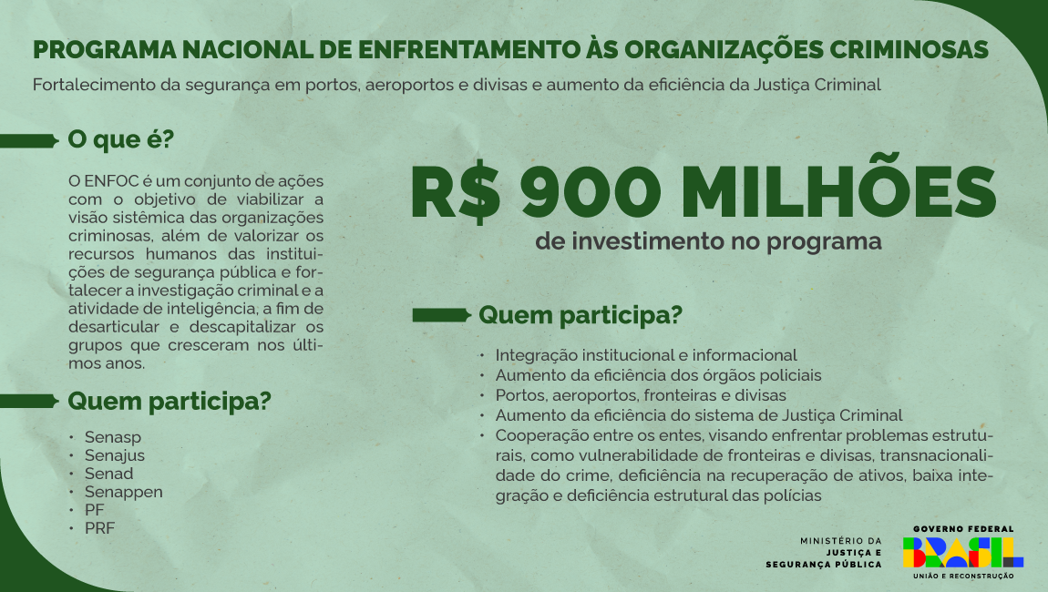

Slide 14
Fundos orçamentários
Fundo de destinação, vinculação de receitas a finalidade específica de segurança pública.
Funpen, o fundo nacional penitenciário, tem impacto na área de segurança.
Fundo Nacional de Segurança Pública, ou FNSP,é o único fundo nacional com o objetivo de fomentar ações na área de segurança pública e a maior parte dos seus recursos estão ligados a uma força de ação emergencial. Ou seja, temos o fundo como algo que trabalha para algo não permanente e estável.
Lei 10201 de 14 de fevereiro de 2001 criou o FNSP e foi revogada pela lei 13756 de 12 de dezembro de 2018

Slide 15
Fundo Nacional de Segurança Pública
A lei que dispõe sobre o fundo é a lei 13756 de 12 de dezembro de 2018, com objetivo de apoiar projetos e atividades na área de segurança, não podendo ser usado para despesas com funcionários.
Ao Fundo Nacional de Segurança Pública serão destinadas às seguintes verbas:
Doações
Receitas vindas da loteria e aplicações
Dotações consignadas em lei orçamentária e nos créditos adicionais
Demais receitas destinadas ao fundo
Os valores podem ser aplicados diretamente pela União ou transferidos para os fundos estaduais.
Também podem ser usadas ferramentas como contratos de repasses, convênios e transferências obrigatórias.
A transferência obrigatória de 50% da receita da exploração das loterias e a celebração de convênios, em relação a todas as outras receitas, de forma voluntária.
A transferência obrigatória deve ser gerida pelo conselho estadual (ou distrital) de segurança pública e defesa social que deve ser depositada em conta específica aberta pelo Ministério Público e mantida em instituição federal.

Slide 16
Municípios
A lei 13022 de 08 de agosto de 2014, também chamada de estatuto das guardas municipais, regula essa força de segurança de nível municipal.
Estabelece as competências, sendo que as principais são a proteção da população e dos bens, serviços e instalações do munícipio. Sendo que não pode atuar de maneira investigativa.
Há previsão para convênios e parcerias com outras forças de segurança e com outros órgãos da administração municipal.
Expressão de como hoje valoriza-se mais a gestão local, com o
reconhecimento de que qualquer solução passa por essa esfera.
Houve aumento significativo no número de guardas, em 1995 eram 318, em 2012 passou para 993 e hoje temos pouco menos do que 1100.

Slide 17
Fundo e os municípios
O acesso dos municípios se dá em relação apenas de forma voluntária. Não há determinação constitucional ou legal que obrigue a transferência para a segurança e defesa civil de municípios.
Os convênios administrativos são firmados por pessoas administrativas entre essas ou elas e entidades particulares, com objetivo do contrato de interesse público específico.
O contrato de repasse é instrumento administrativo cuja transferência é por intermédio de instituições financeiras públicas.
Em 2019 os valores repassados aos municípios chegou a 334 milhões o que é aproximadamente 9% das verbas destinadas a segurança repassadas (os outros 91% foram repassadas aos estados e ao distrito federal).
Há a necessidade dos municípios formarem projetos e os enviar para o fundo
para haver maior repasse.

Slide 18
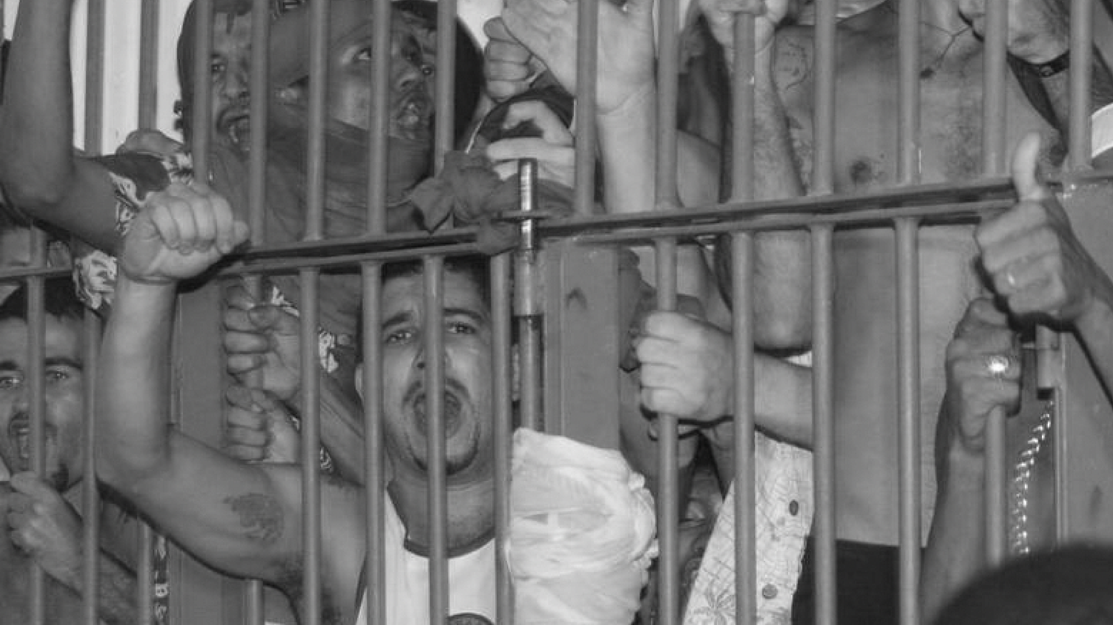
FINANCIAMENTO DA ADMINISTRAÇÃO PENITENCIÁRIA

Slide 19
Regime Jurídico do FUNPEN
Problemas do financiamento do sistema penitenciário
Contestação da situação via judiciário
Impactos das decisões judiciais
Estágio atual

Slide 20
CONSTITUIÇÃO FEDERAL ART, 24 , INC. I
ARCABOUÇO JURÍDICO
Define competência concorrente de Estados, Distrito Federal e União.
Ao contrário do que ocorre com outros temas, a constiuição pouco diz sobre o sistema penitenciário. Não há definição de competências administrativas ou previsão de ums sistema nacional para a política pública.

Slide 21
ARCABOUÇO JURÍDICO
FUNPEN - LCP 79 / 94
Como forma de financiar políticas públicas sobre os sistema penitenciário,a União Instiuiu o Fundo Penitenciário Nacional (FUNPEN)

Slide 22
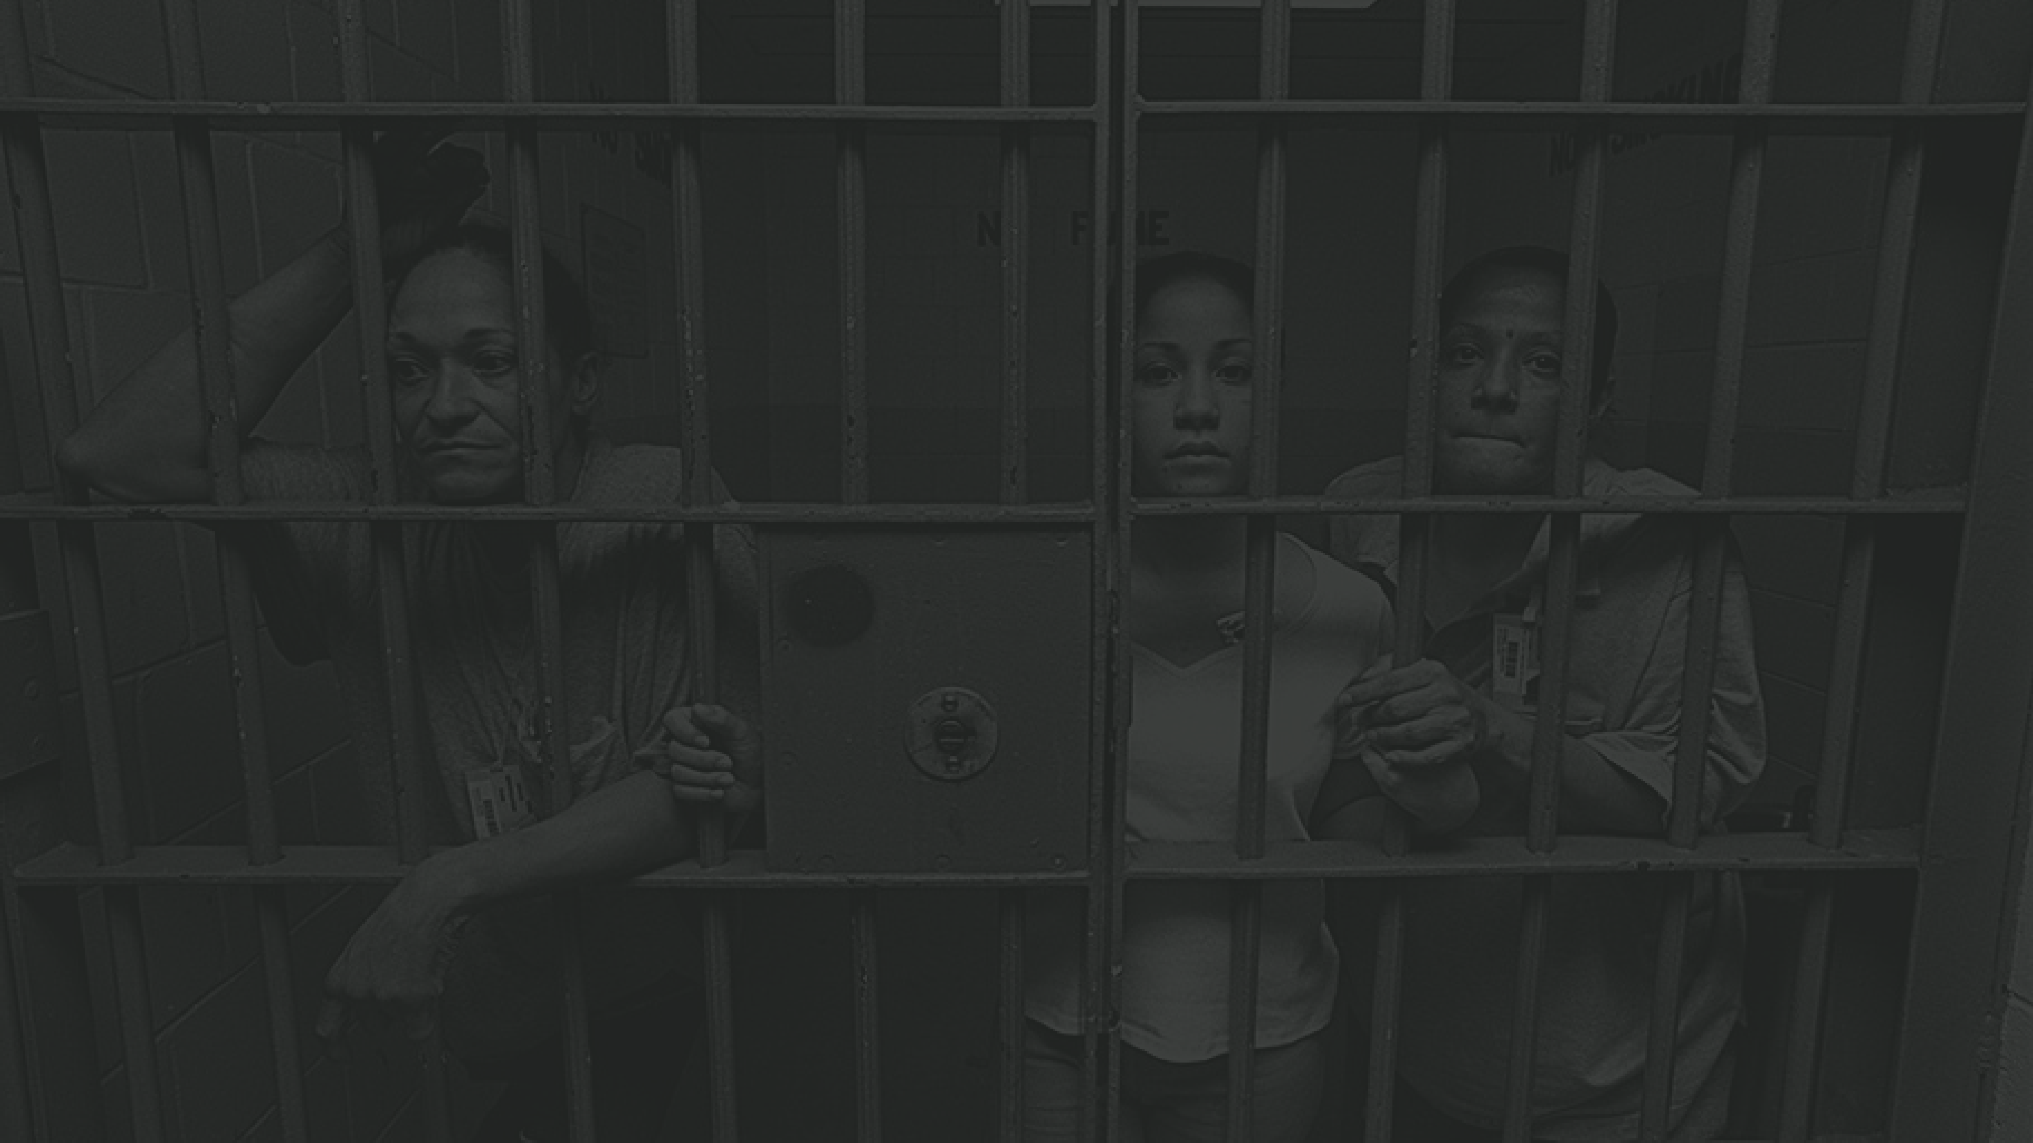
Fontes de Recursos (Art. 2º da LCP 79/94)*
Orçamento da União
Convênios
Recursos confiscados e bens perdidos em favor da União
Multas sentenças penais
Fianças quebradas ou perdidas
50% das custas judiciais da Justiça Federal
3% da receita de loterias, sorteios e afins, no âmbito do gov. federal
Rendimentos de aplicações
Doações
*CFE. REDAÇÃO ORIGINAL

Slide 23
DESTINAÇÃO DOS RECURSOS
INFRAESTRUTURA FÍSICA
GESTÃO DO SISTEMA
PRISIONAL
ALTERNATIVAS PENAIS
EDUCAÇÃO/
FORMAÇÃO
PROFISSIONAL
ASSISTÊNCIA
PROJETOS GERAIS
PESQUISA ACADÊMICA

Slide 24
DESTINAÇÃO DOS RECURSOS
Originalmente, recursos repassados mediante convênio, acordos ou ajustes, que se enquadrem nos objetivos do slide anterior, sendo 30% para construção, reforma, ampliação e aprimoramento de estabelecimentos penais;

Slide 25
MAS FUNCIONA?
"Federalismo prisional"
Caráter autorizativo da despesa

Slide 26
O PROBLEMA DA FALTA DE
FEDERALISMO
COORDENAÇÃO ENTRE ESTADOS E UNIÃO
1. A competência concorrente de
estados e da União
a União não mensura impactos orçamentários de suas propostas e a duas,
o modelo de repasse por convênios aos estados o ônus de confeccionar projetos,
Entre 2015-2018, SP e MG receberam mais de 2/3 das verbas e foram os únicos com aumento consistente das vagas

Slide 27
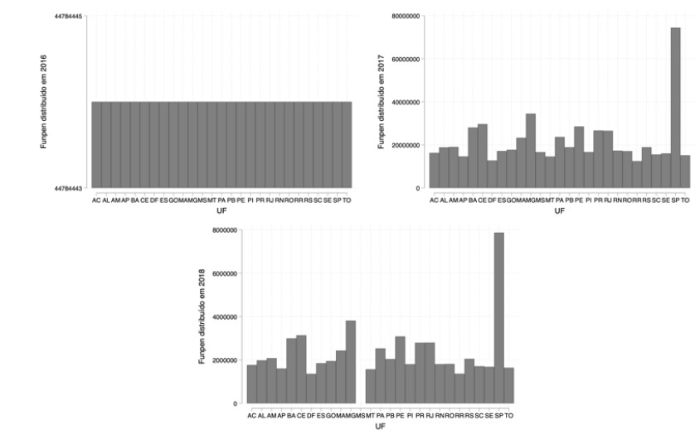
( REZENDE, 2019 , p. 63 )

Slide 28
O CARÁTER AUTORIZATIVO DA
DESPESA E O CONTINGENCIAMENTO
FALTA DE
INVESTIMENTOS
O caráter autorizativo do orçamento implica a vinculação de receitas ao FUNPEN, mas não a obrigação de gastá- las, ensejando uma execução mínima das despesas empenhadas.
Além disso, ao não gastar todo o montante, o governo consegue até desvincular os recursos juridicamente atrelados ao FUNPEN para destiná-los a outros objetivos no exercício seguinte, por meio da inscrição em restos a pagar e da abertura de créditos adicionais.

Slide 29
O CARÁTER AUTORIZATIVO DA
DESPESA E O CONTINGENCIAMENTO
FALTA DE
INVESTIMENTOS
Além disso, o FUNPEN é alvo constante de contingenciamentos do governo, fazendo com que uma parcela ainda maior do orçamento destinado ao sistema penitenciário não seja executada.
Dessa forma, privilegia-se o superávit primário a partir da limitação da execução orçamentária dos recursos do FUNPEN.

Slide 30
A INÉRCIA ESTATAL E A FALTA DE INVESTIMENTOS
INÉRCIA ESTATAL
Por se tratar de política pública que passa longe das atuais reivindicações sociais da população brasileira, o governo deixa de investir na melhoria e no aprimoramento do sistema penitenciário.
Cria-se, assim, uma situação de inércia estatal, que perpetua as condições desumanas encontradas nas penitenciárias.

Slide 31
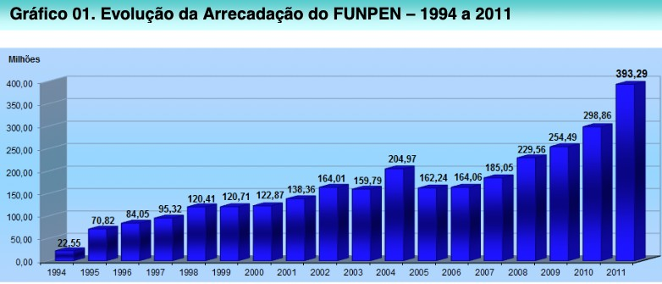
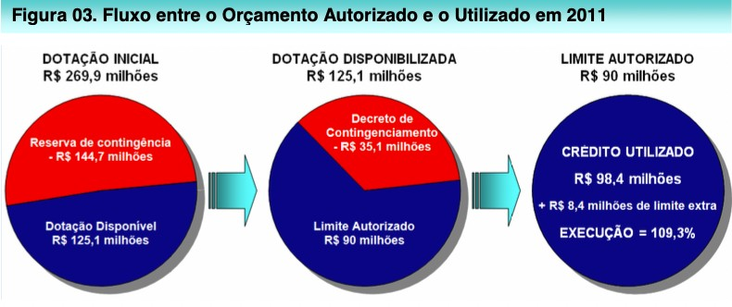
Fonte: FUNPEN em Números (Ministério da Justiça, 2012)

Slide 32
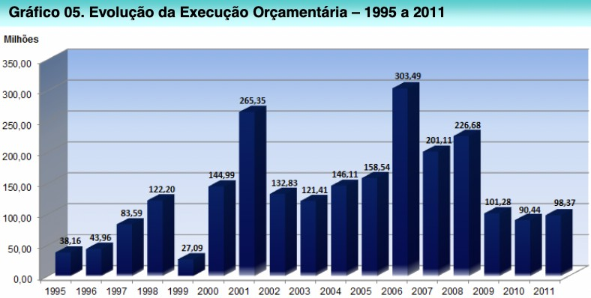
Fonte: FUNPEN em Números (Ministério da Justiça, 2012)

Slide 33
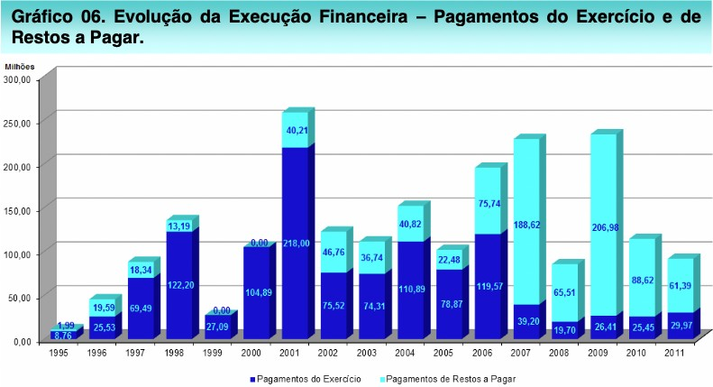
Fonte: FUNPEN em Números (Ministério da Justiça, 2012)

Slide 34
( REZENDE, 2019 , p. 62 )

Slide 35
AS MANOBRAS ORÇAMENTÁRIAS DO FUNPEN NÃO PASSARAM DESPERCEBIDAS PELO SOCIEDADE, QUE PROVOCOU O JUDICIÁRIO...
RE nº. 592.581/RS, Rel. Min. Ricardo Lewandowski
ADPF 347/DF, Rel. Min. Marco Aurélio

Slide 36
RE Nº. 592.581/RS
Tese fixada: “É lícito ao Judiciário impor à Administração Pública obrigação de fazer, consistente na promoção de medidas ou na execução de obras emergenciais em estabelecimentos prisionais para dar efetividade ao postulado da dignidade da pessoa humana e assegurar aos detentos o respeito à sua integridade física e moral, nos termos do que preceitua o art. 5º, XLIX, da Constituição Federal, não sendo oponível à decisão o argumento da reserva do possível nem o princípio da separação dos poderes”.

Slide 37
ADPF 347/DF
Dada inércia do poder pública na execução de políticas públicas intersetoriais, o PSOL, baseado em estudo realizado na UFMG pela Profa. Ana Paula de Barcellos da UNB, utlizou-se de conceito cunhado pela corte constitucional colombiana denominado "estado de coisas inconstitucional" para provocar o STF a atuar, não só com medidas no âmbito do judiciário, mas também, impedindo a inércia do executivo.

Slide 38
REAÇÃO DO PODER EXECUTIVO E DO PODER LEGISLATIVO
Após as decisões do STF, a reação inicial dos poderes Executivo e Legislativo foi a de descontingenciar o FUNPEN rapidamente já no final do ano de 2016 via medida provisória e repassar os recursos acumulados aos fundos penitenciários estaduais, além de fomentar investimentos para políticas assistenciais e de ressocialização.
Portaria nº. 1.414/2016 do Ministério da Justiça: os investimentos a serem realizados devem respeitar o teto de 50% dos recursos do FUNPEN para gastos com infraestrutura penal em 2017 e, de 30% a partir de 2018, disponibilizando os outros 70% para políticas de alternativas penais, de cunho assistencial e de apoio ao retorno de pessoas presas à liberdade, entre outras.

Slide 39
REAÇÃO DO PODER EXECUTIVO E DO PODER LEGISLATIVO
Sob pressão, os poderes Executivo e Legislativo aparentam ter mudado de curso e escolhido as medidas provisórias como novos instrumentos de flexibilidade orçamentária. Buscaram também canalizar os recursos para políticas públicas mais bem vistas pela população, como a segurança pública, com ganho eleitoral e político.
MP nº. 755/2016: restringiu as receitas do FUNPEN e desvinculou 30% de seus recursos, autorizando o redirecionamento de 30% do saldo positivo para o Fundo Nacional de Segurança Pública (FNSP). Revogada pela MP nº. 781/2017.

Slide 40
Fontes de Recursos (Art. 2º da LCP 79/94)*
Orçamento da União
Convênios
Recursos confiscados e bens perdidos em favor da União
Multas sentenças penais
Fianças quebradas ou perdidas
Rendimentos de aplicações
Doações
*REDAÇÃO DADA PELAS LEIS 13.500/17 E 13.756/18

Slide 41
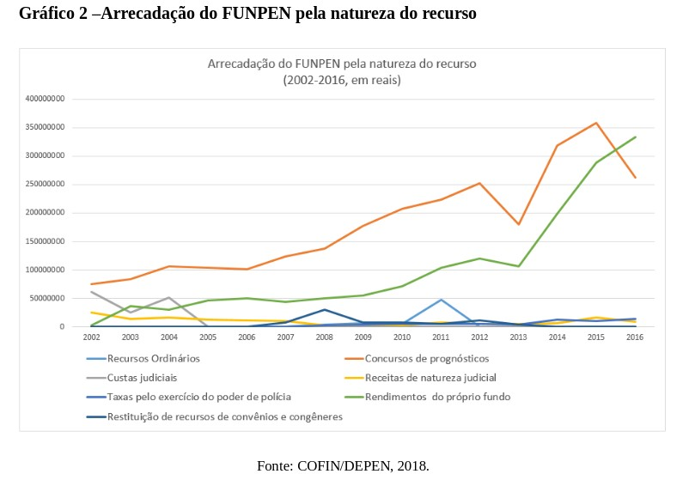
ANTES DO CÁRCERE
( VASCONCELOS et al, 2019 , p. 23 )

Slide 42
DESTINAÇÃO DOS RECURSOS
Com as mudanças legislativas introduzidas pela Lei 13.500/2017, instituiu- se o repasse fundo-a-fundo, inciando no patamar de 75% do FUNPEN em 2017, caindo até o montante de 25% em 2019 e, após a MP 1082/21, convertida em lei, estabilizando com patamar mínimo de 40% do montante do fundo, sem possibilidade de contingenciamento.

Slide 43
DESTINAÇÃO
DOS RECURSOS
ART. 3 º- A, § 7 º , INC. I - 90 % PARA ESTADOS:
a) 30% (trinta por cento) conforme as regras do Participação dos Estados;
distribuídos Fundo de
b) 30% (trinta por proporcionalmente
cento) distribuídos à respectiva
população carcerária; e
c) 30% (trinta por cento) distribuídos de forma igualitária;

Slide 44
DESTINAÇÃO
DOS RECURSOS
ART. 3 º- A, § 7 º , INC. I I - 10 % PARA MUNICÍPIOS:
Onde se encontrem estabelecimentos penais em sua área geográfica, distribuídos de forma igualitária

Slide 45
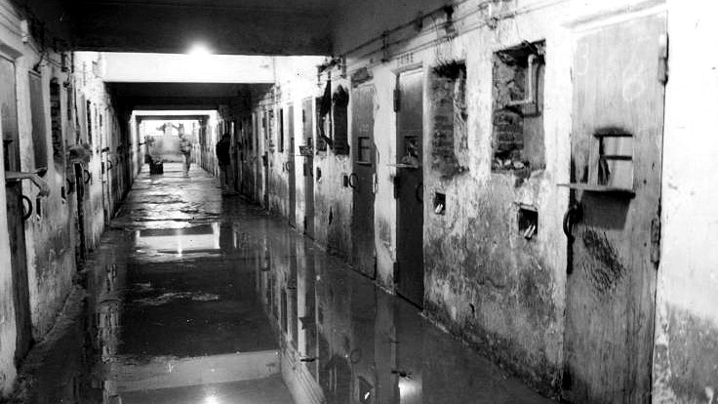
MAS AINDA HÁ PROBLEMAS...
...NA DESTINAÇÃO DE RECURSOS

Slide 46
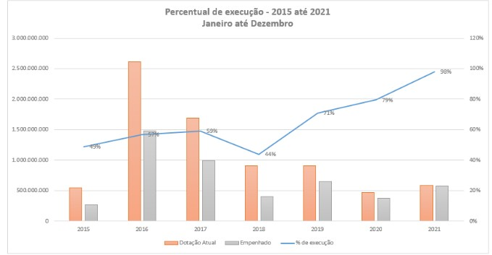
( DEPEN/ DIREX/ DEPEN/ MJ, 2022 , p. 1 )

Slide 47
( DEPEN/ DIREX/ DEPEN/ MJ, 2022 , p. 1 )

Slide 48
SITUÇÃO DO SISTEMA CARCEÁRIO NO BRASIL
919.951
PESSOAS EM SITUAÇÃO DE CÁRCERE, SENDO 867 MIL HOMENS E 49 MIL MULHERES
352 mil mandados de prisão estão sem cumprimento, sendo 24 mil pessoas consideradas foragidas no País
Está em 3° Lugar no Ranking de país que mais encarcera
Capacidade máxima: 466.529 vagas
Somente cerca de 550 possui condenação, mais de 40% do total, são presos provisórios
2 em cada 4 presos estão presos por crimes ligados ao tráfico de drogas, em relação as mulheres a porcentagem é cerca de 70%
53% dos presos foram condenados a cumprir pena alternativa e mais branda, porém apenas 18% cumprem pena em regimes mais brandos
Situação de pandemia aumentou em 60 mil a população cárceria e a maioria dos crimes são famélicos.
D e p a r t a m e n t o P e n i t e n c i á r i o N a c i o n a l ( D e p e n )

Slide 49
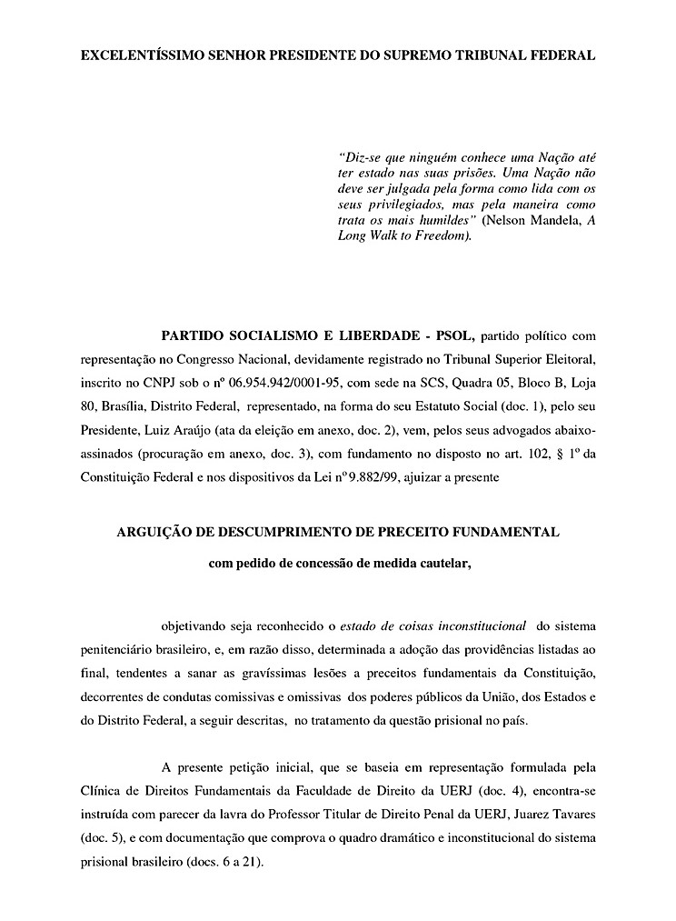
PETIÇÃO
ARGUIÇÃO DE DESCUMPRIMENTO DE PRECEITO FUNDAMENTAL COM PEDIDO DE CONCESSÃO DE MEDIDA CAUTELAR
Escrita pelo PSOL, baseada na representação formulada pela Clínica de Direitos Fundamentais da Faculdade de Direito da UERJ
OBJETIVO
Seja reconhecido o estado de coisas inconstitucional do sistema penitenciário brasileiro, em razão da adoção de providências adotas pelo Estado, para sanar as gravíssimas lesões a preceitos fundamentais da Constituição, decorrentes de condutas comissivas e omissivas dos poderes públicos da União, dos Estados e do Distrito Federal

Slide 50
“INFERNO”: O SISTEMA PRISIONAL
“Abandonai toda a esperança, vós que entrais”
Situação totalmente incompatível com a Constituição Federal
art. 1º, III - Dignidade da Pessoa Humana
art. 5º, III - Proibição da tortura e o tratamento desumano ou degradante
art. 5º, XLVIII - Impõe o cumprimento da pena em estabelecimentos distintos, de acordo com a natureza do delito, a idade e sexo do apenado
art. 5º, XLIX -Assegura aos presos o respeito à integridade física e moral
art. 5º, LVII - Prevê a presunção de inocência
Inúmeros outros direitos fundamentais – como saúde, educação, alimentação adequada e acesso à justiça – são gravemente afrontados pela vexaminosa realidade dos nossos cárceres

Slide 51
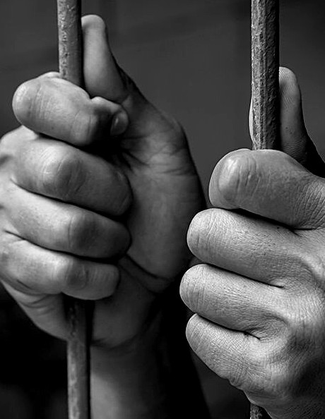
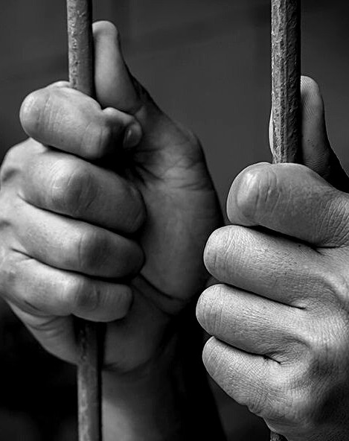
DOS PEDIDOS
Que seja declaroado o estado de coisas inconstitucional do sistema penitenciário brasileiro.
Elaboração de um Plano Nacional:
Prazo: 3 messes
Conter propostas e metas específicas para a
superação das graves violações fundamentais dos presos em
aos direitos todo o país
(superlotação, quantidade de presos provisórios)
Previsão dos recursos necessários para a implementação das suas propostas e cronograma para a efetivação
Fiscalização e Monitoramento da Implementação

Slide 52
BALDO, Rafael Antônio. Judicialização do orçamento público: o caso do sistema penitenciário brasileiro. Revista Fórum de Direito Financeiro e Econômico – RFDFE, Belo Horizonte, a. 6, n. 11, p. 145-161, mar./ago. 2017.
REFERÊNCIAS
1/2
BRASIL. Ministério da Justiça. NOTA TÉCNICA Nº 1/2022/CGOF-DEPEN/DIREX/DEPEN/MJ. 22/02/2022,
Disponível em: https://www.gov.br/depen/pt-br/centrais-de-conteudo/publicacoes/notas-tecnicas/fundo- penitenciario-nacional-funpen/sei_08016- 007323_2021_08.pdf/@@download/file/SEI_08016.007323_2021_08.pdf. Acesso em: 27 set. 2022.
BRASIL. Supremo Tribunal Federal. Recurso Extraordinário n. 592.581. Relator: Min. Ricardo Lewandowski, DJu. 13 ago. 2015. Disponível em: https://redir.stf.jus.br/estfvisualizadorpub/jsp/consultarprocessoeletronico/ConsultarProcessoEletronico.jsf? seqobjetoincidente=2637302. Acesso em: 24 fev. 2022.
BRASIL. Supremo Tribunal Federal. Medida cautelar na Arguição de Descumprimento de Preceito Fundamental n. 347 Distrito Federal. Relator: Ministro Marco Aurélio. Plenário, Brasília, 9 de setembro de 2015. Diário da Justiça Eletrônico, Brasília, n. 181, p. 40-42, 14 set. 2015. Disponível em: https://redir.stf.jus.br/paginadorpub/paginador.jsp?docTP=TP&docID=10300665. Acesso em: 24 fev. 2022. p. 19-42; 46-100; 104-109; 113-149; 151-176; 178-181.
CONTI, José Mauricio. Solução para a crise carcerária tem significativo reflexo orçamentário. In: Levando o direito financeiro a sério: a luta continua. 3. ed. São Paulo: Blucher, 2019. Disponível em: https://www.blucher.com.br/livro/detalhes/levando-o-direito-financeiro-a-serio-1541. Acesso em 24 fev.
2022. p. 83-88.
DUTRA, Walkiria Zambrzycki; DE SOUZA, Talles Andrade. A (des) articulação federativa na pauta penal: uma análise dos repasses de recursos financeiros do FUNPEN aos governos estaduais. Revista Brasileira de Segurança Pública, v. 16, n. 2, p. 154-181, 2022.
PARTIDO SOCIALISMO E LIBERDADE. Petição inicial na Arguição de Descumprimento de Preceito Fundamental n. 347 Distrito Federal. Brasília, 26 maio 2015. Disponível em: https://portal.stf.jus.br/processos/detalhe.asp?incidente=4783560. Acesso em: 24 fev. 2022.

Slide 53
REFERÊNCIAS
2/2
B
REZENDE, Claudiney Rocha. Medindo e compreendendo a superlotação carcerária no Brasil [manuscrito] : discussões conceituais, caracterização empírica e fatores explicativos no contexto pós estado de coisas inconstitucional. Dissertação de mestrado. Universidade Federal de Goiás. 2019
.
VASCONCELOS, Beto Ferreira Martins et al. Questão federativa, sistema penitenciário e intervenção federal. Revista Culturas Jurídicas, v. 5, n. 10, 2018.
4.

